Slide 1
第10章 软件质量
10.1软件质量概述
10.1.1 软件质量的定义
[定义10-1]
（1）软件产品具备满足给定需求的特性及特征的总体的能力。
（2）软件拥有所期望的各种属性组合的程度。
（3）用户认为软件满足他们综合期望的程度。
（4）软件组合特性可以满足用户预期需求的程度。
广东工业大学计算机学院

Slide 2
中国与SE有关的国家标准
基础：GB/T 11457-89（SE术语）
开发：GB 8566-88（计算机软件开发规范）
文档：GB 8567-88（计算机软件产品开发文件编制指南）
GB 9385-88（计算机软件需求说明文件编制规范）
GB 9386-88（计算机软件测试文件编制规范）
质量：GB/T 12504-90（计算机软件质量保证计划规范）
管理：GB/T 12605-90（计算机软件配置计划规范）
90年以后，国家标准与国际标准从等效原则改为等同原则，均采用双编码。
如GB/T 19000.3（1994）-ISO 9000-3（1993）
广东工业大学计算机学院

Slide 3
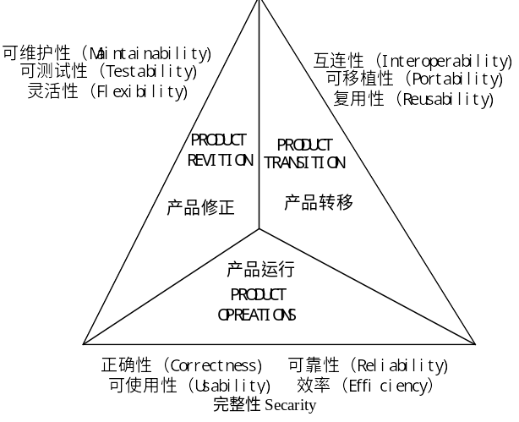
10.1.2 软件质量特性
软件质量的模型 ：把软件质量特性定义成分层模型。在这种分层的模型中，最基本的叫做基本质量特性，它可以由一些子质量特性定义和度量。
1. McCall质量模型
广东工业大学计算机学院

Slide 4
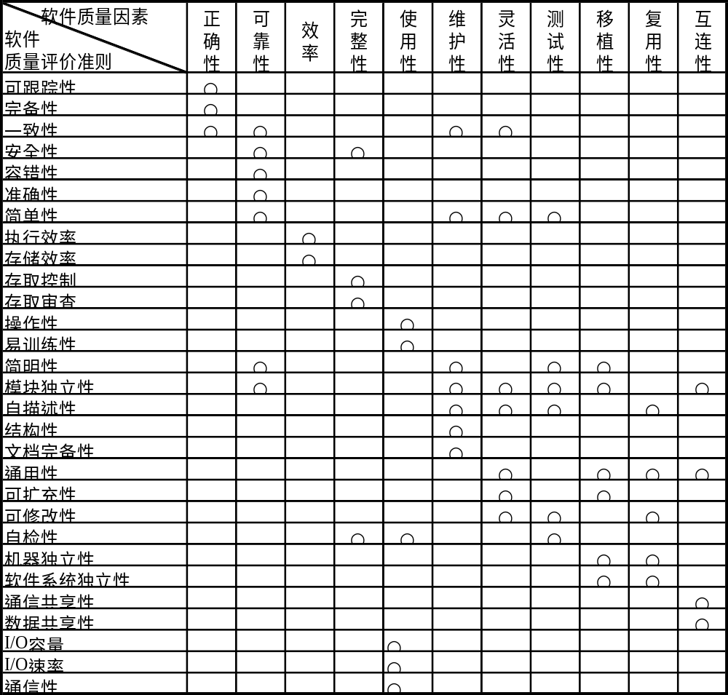
McCall定义的软件质量模型
广东工业大学计算机学院

Slide 5
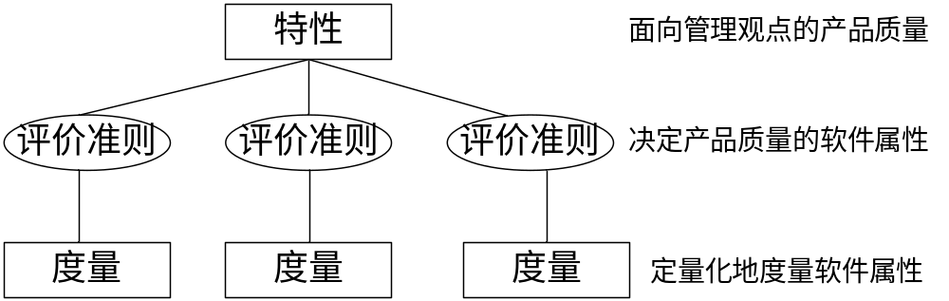
McCall质量度量模型
广东工业大学计算机学院

Slide 6
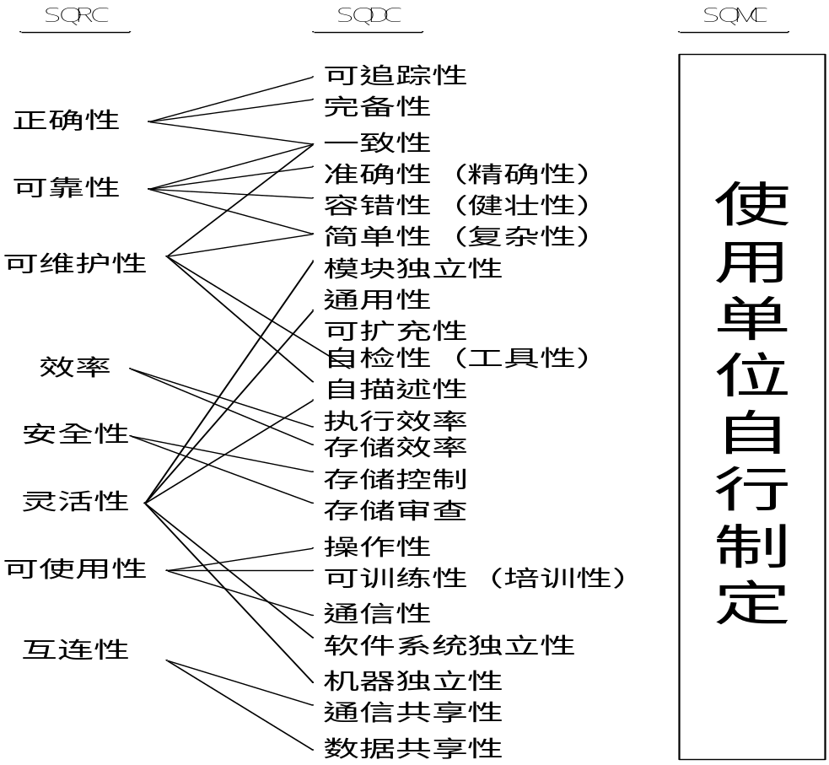
2. ISO的软件质量评价模型
广东工业大学计算机学院

Slide 7
三、CMM
CMM（The Capability Maturity Model）不是国际标准，是CMU/SEI 于1986年在Mitre公司的协助下，用于帮助机构改进其软件过程和联邦政府要求能提供一种用来评价软件承制方软件能力的方法，开始工作
  经过五年的努力，于1991/1992公开发布了基线版1.0
  之后，1992/1993 1.1版、1997/1998 2.0版，2000推出了CMMI 1.0版，它除了沿用CMM分级的形式外，还吸收了ISO/IEC TR 15504的一些特点
广东工业大学计算机学院

Slide 8
CMM（续）
CMM是一个概念模型，它给出了一个软件机构如何开发和维护高质量软件产品的思路
CMM也是一个描述模型，它描述了一个具有某个级别的软件机构所具有的主要特征
CMM又是一个系统框架，它为一个软件机构改进其软件过程能提供一种改进的途径
广东工业大学计算机学院

Slide 9
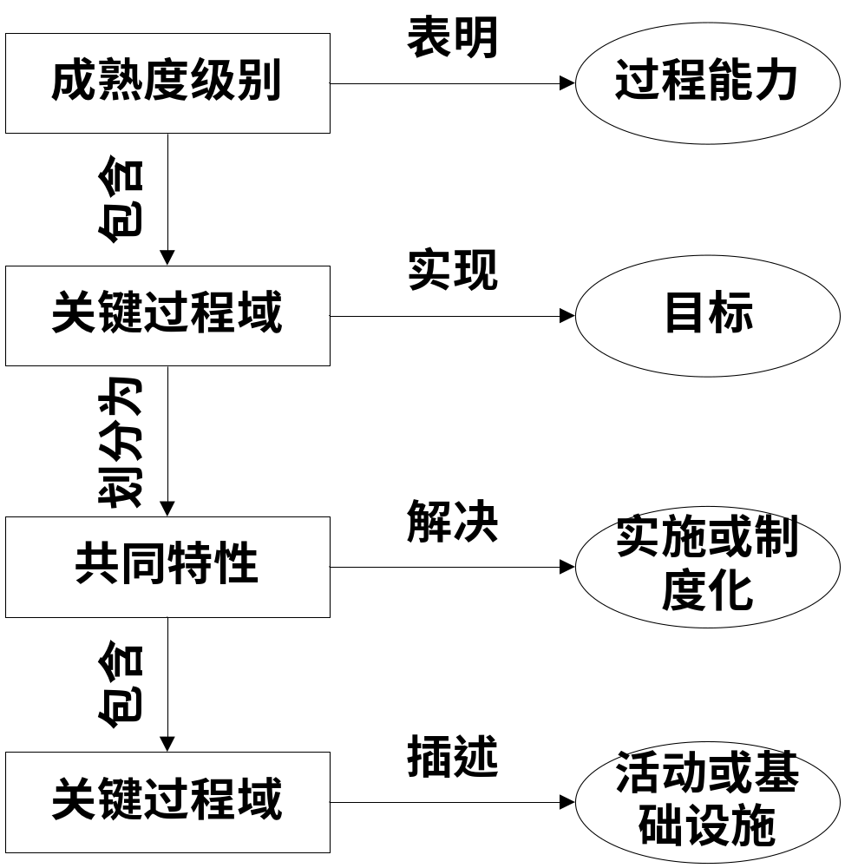
CMM结构
广东工业大学计算机学院

Slide 10
CMM结构－成熟度级别
CMM的顶层为成熟度级别（五级）
  1级：初始级（The Initial Level）
  2级：可重复级（The Repeatable Level）
  3级：已定义级（The Defined Level）
  4级：已管理级（The Managed）
  5级：优化级（The Optimizing Level）
广东工业大学计算机学院

Slide 11
CMM结构－关键过程域（1）
关键过程域
  除1级外，每个成熟度级都包含几个关键过程域（Key Process Areas）
  它们确定了要实现一个成熟度级别所必须解决的问题和目标
  处于级别3的软件机构一定要解决级别2和级别3中所有关键域中的问题；4、5级类推
  共有十八个关键过程域
广东工业大学计算机学院

Slide 12
CMM结构－关键过程域（2）
2级：
  需求管理
  软件项目计划
  软件项目跟踪和监督
  软件分包合同管理
  软件质量保证
  软件配置管理
3级：
  机构过程焦点
  机构过程定义
  培训大纲
  综合软件管理
  软件产品工程
  组间协调
  同行评审
4级：
  定量过程管理
  软件质量管理
5级：
  缺陷预防
  技术更新管理
  过程变更管理
广东工业大学计算机学院

Slide 13
CMM结构－共同特性
每个关键过程由五部分组成，称为共同特性（Common Features）
  执行约定（如建立机构策略和领导关系等）
  执行能力（如资源、机构结构和培训等）
  执行活动（如制定计划和规程、执行和跟踪及必要时采取的纠正措施等）
  度量和分析（如可采用的度量实例等）
  验证实现（如管理部门和质量保证小组实施的评审和审核等）
广东工业大学计算机学院

Slide 14
CMM结构－关键实践
在共同特性中的实践，描述了要建立一个过程能力所必须完成的活动，即每一个关键过程都要用关键实践的概念进行描述
  CMM有316个关键实践（Key Practices）
  关键实践只描述“做什么？”不规定“怎么做？”如不指定生存期模型、不规定产品实现所采用的开发方法和工具，从而可以让各个机构可以选择自己的方法。但必须合理地说明关键实践，以判断是否有效地实现了关键过程域的目标
广东工业大学计算机学院

Slide 15
CMM应用-软件过程评价与软件能力估价（1）
1,软件过程评价（process assessment）和软件能力估价（capability evaluation）的方法基本相同。但由于评价和估价的动机、目的、输出和结果归属不同，使得在会谈或采访目的、访问范围所采集的信息和结果的表示方式，可能存在重要差别。所以，所采用的的详细规程不同，培训要求也不同
2,评价是在开放、合作环境中进行的，目的在于暴露问题和帮助管理人员和技术人员改进他们所在机构的过程。所以，评价能否成功取决于他们对机构改进的支持。但更重要的是要通过各种座谈会了解机杓构的软件过程。评价的结果除了能确定机构所面临的软件过程问题外，最有价值的是明确机构改进软件过程的途径，促进制定进一步的行动计划，使整个机构关注软件过程的改进，提高整个机构改进行动计划的动力和热情
广东工业大学计算机学院

Slide 16
CMM应用-软件过程评价与软件能力估价（2）
3,软件能力估价是在更为面向审计的环境中进行。估价的目的与金钱有关，因为估价组的推荐意见将影响挑选承制方或投放资金的多少。估价过程的重点在评审巳文档化的审计记录上，这些记录能揭示机构实际执行的软件过程
4,必须指出的是：评价和估价的结果不是不可比的。因为它们都是基于CMM的，其不同之处也是可以解释的
广东工业大学计算机学院

Slide 17
CMM应用－评价方法
评价方法
  选择评价小组
  填写成熟度问卷
  进行响应分析
  现场访问、会议和文档评审
  提供基于CMM的调查结果清单
  制作关键过程域的剖面图，以显示该机构哪些区域巳满足，哪些区域尚未满足关键过程域的目标等
广东工业大学计算机学院

Slide 18
CMMI
CMMI为CMM的集成项目
CMMI的目标
  1,在一个模型中集成多层CMM成熟度级别,以简化过程的改进和评估
  2,要符合15504的要求
CMMI有两种发行版本
广东工业大学计算机学院

Slide 19
CMMI的分级版本
分级版本 为CMM界所熟悉，分级模型使用成熟度级别。
分级版本的优势在于使用的机构对其非常熟悉。过程的改进从基本管理实践开始，经过连续成熟度等级路径获得进展，其中每层成熟度等级为下一层级别提供了坚实的基础。
广东工业大学计算机学院

Slide 20
CMMI的连续版本
连续版本 为15504界熟悉，连续模型使用能力级别。
允许机构集中在最符合机构业务目标的过程改进上，同时也可以与其它机构进行对比。但对比的焦点在过程域与过程的域的比较。CMMI的连续模型与15504类似
广东工业大学计算机学院

Slide 21
CMMI两个版本的异同
两种版本的表述都使用过程域、特定目标和一般目标、特定实践和一般实践，而且两种表述使用同样的过程域。连续版本有6个能力级别，这些能力级别是应用于每个过程域的成熟度分级，这6个能力级别从0到5的编号，每个能力级别有一系列特定目标和一般目标。连续模型的能力级别为过程域的过程改进提供了路经。组织要把它的过程域映射到CMMI过程域中，如同15504中的那样。
广东工业大学计算机学院

Slide 22
CMM与ISO标准比较
CMM与ISO 9000-3的设计思路不同，虽然都是着眼于软件质量管理和软件过程管理，它们最大的不同是：CMM强调的是持续的过程改进；ISO 9000-3涉及的是可接受的质量体系最低标准
还要指出的是：CMM中关于能力等级是针对每个软件机构的；而ISO/IEC TR 15504中的能力等级是针对每个过程的
广东工业大学计算机学院

Slide 23
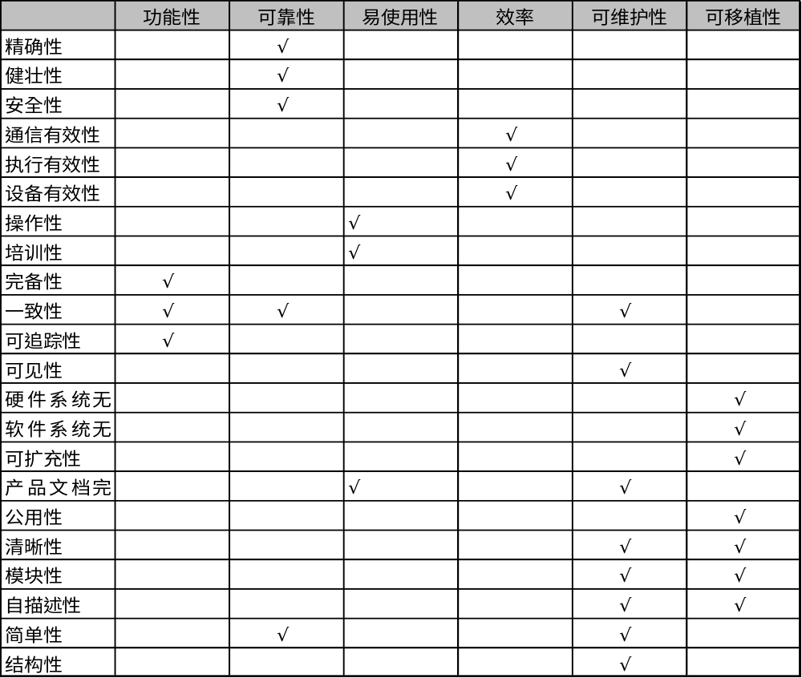
10.1.3 软件质量特性之间的竞争
各质量特性与质量子特性之间的关系
广东工业大学计算机学院

Slide 24
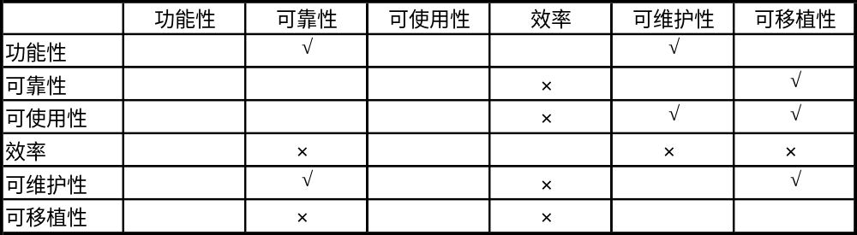
质量特性之间的有利和不利影响
其中，√ 表示有利影响，×表示不利影响
广东工业大学计算机学院

Slide 25
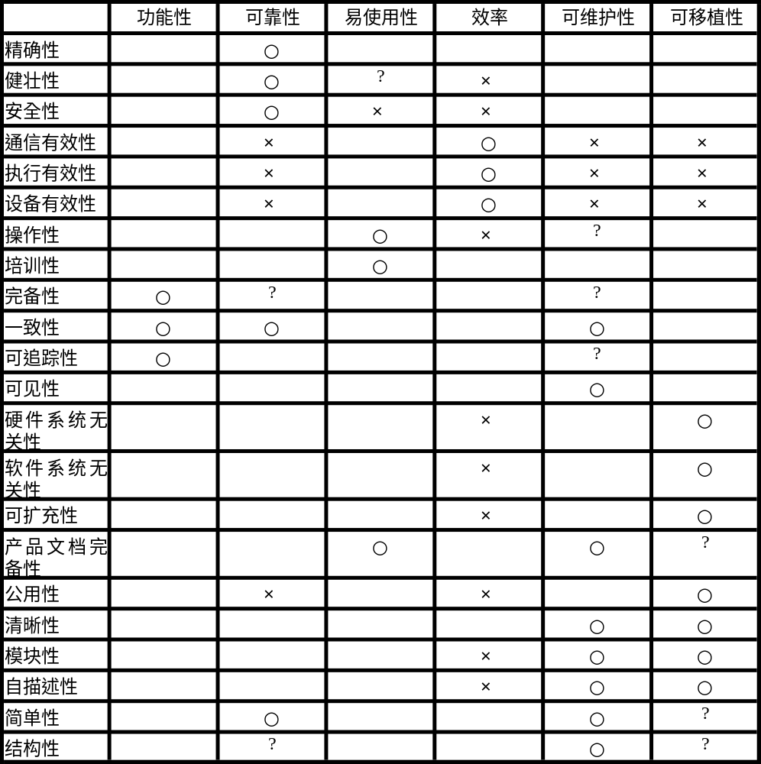
软件质量特性与质量子特性间的有利和不利影响
广东工业大学计算机学院

Slide 26
10.2 软件质量的度量和评价
10.2.1 软件质量的度量
[定义10-2]
软件质量度量是对软件所具有的影响其属性所进行的定量测量
软件质量度量时必须满足的质量标准
客观性：如果不存在来自测试者对度量的主观影响，则度量是客观的。
可靠性：如果在重复度量中，在同样条件下达到相同的效果，则认为度量是可靠的。
适用性：如果度量结果能够明确地说明质量特性时，则可以说度量是适用的。
广东工业大学计算机学院

Slide 27
标准化：标准化是指必须有一个可以明确表示度量结果的标度，当这个可比较的标度存在时，度量被认为是达到标准化的。
可比较性：当某项度量与其他度量相关时，则度量具有可比较性。
经济性：当度量是在低成本下进行时，它是经济的。度量的经济与否取决于度量过程的自动化程度和度量的数据量，使用工具可以大大改善软件度量的自动化水平。
有效性：质量标准的有效形式是最难证明的。但是不说明度量标准是有效时，就不能客观的评价软件质量。
广东工业大学计算机学院

Slide 28
10.2.2 软件质量度量的分类
软件质量度量可以划分为过程度量和产品度量。
1. 过程度量,是度量开发过程和维护过程或开发环境的定量属性。例如，说明开发人员具有多少年的编程经验和开发过程的成本等。
2. 产品度量,是度量产品的定量属性。产品度量不涉及有关产品生产的任何方面或形成产品当前实际状况的原因。产品度量包括度量产品的大小，如程序行数或程序中的符号数；结构的复杂性，如控制流程、嵌套深度和递归深度等；数据结构的复杂性，包括使用的变量数和数据文件等产品的应用领域，如工资清单。也可能是以上各项的组合。
广东工业大学计算机学院

Slide 29
10.2.3 软件质量评价
软件质量评价采用软件复杂性度量 。
复杂性度量包括静态度量和开发度量。
静态度量是在给定时间内测量软件产品的质量，它可以分为：
（1）软件产品的规模。
（2）软件产品程序控制结构的度量。
（3）数据结构的度量。
广东工业大学计算机学院

Slide 30
一、传统软件的量度
（一）软件复杂性
（二）软件可靠性
（三）软件可用性
（四）软件安全性
广东工业大学计算机学院

Slide 31
（一）软件复杂性
软件复杂性（complexity）是指程序的结构、模块、简明、简洁和可理解的程度
  1. 代码行复杂性量度
  2. Halstead软件科学量度（1977）
  3. McCabe复杂性量度（1976）
  4. 功能点复杂性量度
广东工业大学计算机学院

Slide 32
1. 代码行复杂性量度
就是用程序代码行（code line）的多少来衡量程序的复杂性。这是早期，也是最简单的计算程序复杂性的量度
  <100行语句的程序呈线性关系；
  >100行语句的程序，其出错率以非线性方式增长。
  所以这种方法十分粗糙
广东工业大学计算机学院

Slide 33
2. Halstead软件科学计算（1977）
这种方法是根据程序中可执行代码行的操作符（如逻辑、算术运算符等）和操作数（如变量名、常数等）的数量来计算程序的复杂性
程序的操作符是有限的，其最大数目不会超过关键字的数目。而操作数的数目却随程序的规模的增大而增加。一般地说：操作符和操作数的量越大，程序结构就越复杂
这种方法采用了一组原始度量，它们可以在代码生成后给出，也可在设计完成后估出
设：
  n1：程序中出现的不同的操作符的数目
  n2：程序中出现的不同的操作数（或操作对象）的数目
  N1：程序中操作符出现的总数
  N2：程序中操作数出现的总数
广东工业大学计算机学院

Slide 34
Halstead算式
Halstead用这些原始度量定义了以下算式：
  （1）程序长度
    N=n₁log₂n₁+n₂log₂n₂
  （2）程序容量
    V=Nlog₂（n₁+n₂） （V为信息位的容量）
  （3）语言级别
    L=（2×n₂）/（n₁×n₂）
  （4）程序工作量
    E=V/L
  （5）程序编写时间
    T=E/S （S为Stroud数，即人判断所需时间。一个清醒的人，每秒可进行5-20次的最基本判断）
  （6）程序潜在错误的数量
    B=Nlog₂（n₁+n₂）/3000
广东工业大学计算机学院

Slide 35
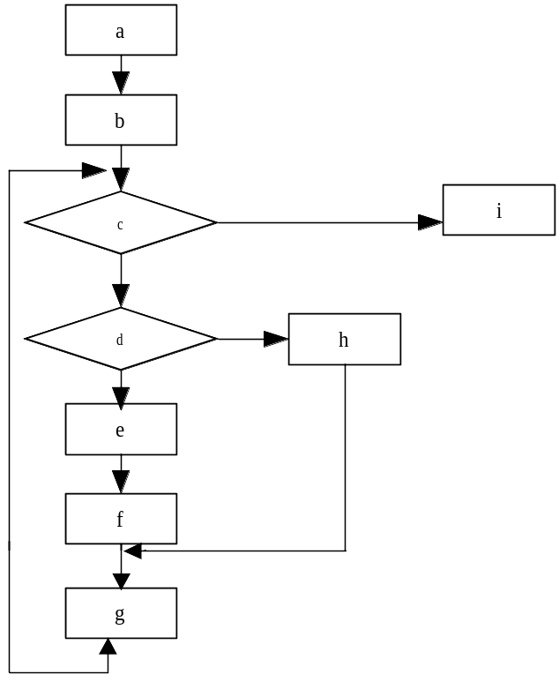
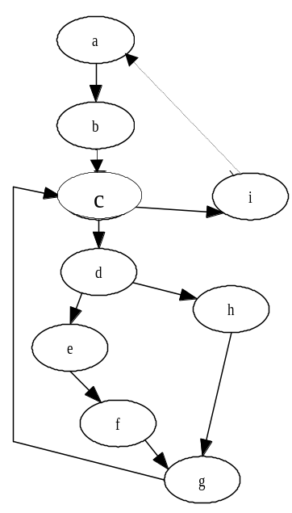
3. McCabe复杂性量度（1976）
McCabe认为程序的复杂性很大程度上取决于程序流的复杂性。单一的顺序程序结构最简单，循环和选择结构所构成的环路越多，程序就越复杂
1)这种方法以图论为工具，先画出程序图，然后用该图的环路数作为该程序复杂性的量度值。
广东工业大学计算机学院

Slide 36
2）计算线性无关环路数
根据图论理论，一个强连通的有向图中线性无关环路个数计算公式如下：
V(G)=e-n+1
其中：V(G)：有向图G中的环路个数。
e：G的弧的条数。
n：G的节点数。
对于一个正常的程序来说，应该能够从程序图内的入口点到达任何一个节点，如果从出口点加一条指向入口点的弧，那么，程序图一定是一个强连通图。
广东工业大学计算机学院

Slide 37
上图中程序图还不是强连通图，但是，加上一条从节点i到节点A的弧后，就是一个强连通图了（图中虚线）。此图（强连通图）的节点数为9，弧数为11，其线性无关环路个数计算如下：
V(G)=11-9+1=3
这三个线性无关环路分别是：abcia、defghd和cdefgc。
V(G)还有两种计算方法。
（1）通过计算程序图中所有有界区域和无界区域的个数得到。例如，图10-4中的程序图共有三个区域，所以V(G)=3。
（2）用判定语句总数加1计算。这里约定，多分支的判定为分支数减1；循环看成一个判定。
广东工业大学计算机学院

Slide 38
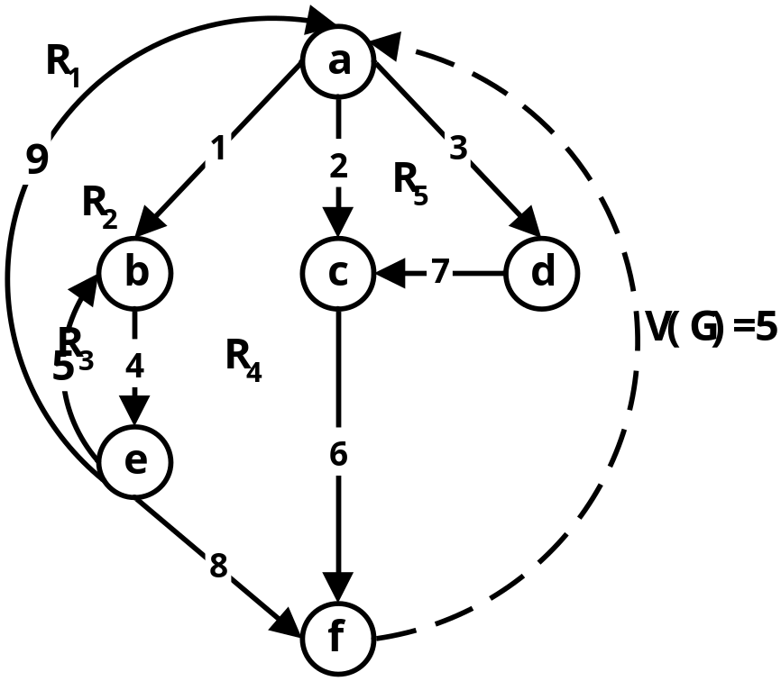
McCabe复杂性量度（续）
例：
  由上述计算方法可算得：
    V（G）=9- 6+2=5
  这里选择的五个线性无关环路为
    （abefa） 、（aeb） 、（abea） 、（acfa） 、（adcfa）
  其它任何环路都是这五个环路的线性组合
广东工业大学计算机学院

Slide 39
McCabe复杂性量度（续）
V（G）还可以用另外两种方法求得：
  （1）通过计算程序图中所有有界区域和无界区域数R来得到，所以V（G）为5
  （2）用判定语句的总数再加1来计算。这类复杂性是可加的，如单元A的复杂性为7 （6个判定） ，单元B 的复杂性为9 （8个判定）。则单元A和单元B 的复杂性为16。关于判定的个数计算，对多路分支语句（分情况语句） 有如下约定：规定其判定个数为分支数减1，即一个具有5 路分支的分情况语句只有4 个判定。这样，上例中两个分情况语句可按4个判定来计算。所以，V（G） 也为4+1=5
McCabe 建议：如果把具有多个分情况语句结构作为例外，在一个程序结构内，V（G） 一般应控制在10 以内，3-9 的范围，则被认为是良好的结枸和恰当的复杂性。
广东工业大学计算机学院

Slide 40
4. 功能点复杂性量度
面向功能的度量是 Albrecht，A.J 1979年首先提出来的，使用软件所提供的功能作为规范值。因为，功能不能直接度量，必须通过其它直接的度量来间接地导出
他建议的一种为功能点（function point）的量度是基于软件信息域的可计算的（直接的）量度和软件复杂性的评估而给出的
广东工业大学计算机学院

Slide 41
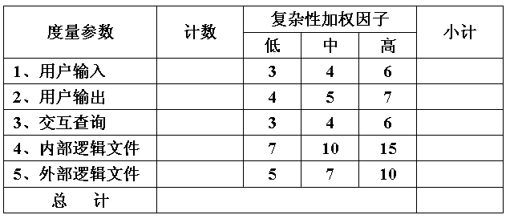
功能点复杂度量度（续）
功能点如何计算？
  根据国际功能点用户集团（International Function Point User’s Group，IFPUG）制定的详细规则进行（图） 。一般程序中有五个软件信息域特征。
广东工业大学计算机学院

Slide 42
功能点复杂度量度（续）
（1）用户输入
  计算用户每个输入。它们向软件提供不同的面向应用的数据。输入应与查询分别计算
（2）用户输出
  计算用户每个输出。软件向用户提供不同的面向应用的信息。这里是指报表、屏幕和出错信息等。一个报表中的单个数据项不单独计算。
（3）交互查询
  一个查询被定义为一次联机输入，它导致软件以联杌输出方式产生实时响应。每一个不同查询都要计算。
（4）内部逻辑文件
  这里是指软件需要使用系统内部的逻辑文件。如数据库中部分数据或一个独立的文件。
（5）外部逻辑文件
  这里是指机器的可读接口，利用这些接口可将信息从一个系统传送到另一个系统
广东工业大学计算机学院

Slide 43
功能点复杂度量度（续）
有了上述五个特征的计算值，就可把每个计数与复杂性加权因子（按IFPUG制定的规则分高、中、低）相乘就可获得小计和总计。这样就可以得功能点总数
按照IFPUG的规定：上面求出的功能点总数还要乘以一个根据整个系统复杂性而确定的因素影响值，对巳求出的功能点总数进行上调或下调，这样才能得到最终的功能点数
广东工业大学计算机学院

Slide 44
功能点复杂度量度（续）
上、下调一般由下列十四个因素决定：
  （1）系统需要可靠的备份和恢复吗？
  （2）需要数据通信吗？
  （3）有分布处理功能吗？
  （4）性能很关键吗？
  （5）系统是否在一个现成的、重负的操作环境中运行？
  （6）系统需要联机数据登录吗？
  （7）联机数据登录是否需要在多屏幕或多操作之间切换以完成输入？
  （8）需要联机更新主文件吗？
  （9）输入、输出、文件或查询很复杂吗？
  （10）内部处理复杂吗？
  （11）代码需要被设为可重用的吗？
  （12）设计中需要包括转换和安装吗？
  （13）系统的设计需要支持不同组织的多次安装吗？
  （14）应用设计方便用户使用和修改吗？
  每个问题的回答可使用从0（不重要的）到5（绝对重要的）来确定，这样就可算出最终的功能点数。
广东工业大学计算机学院

Slide 45
功能点复杂度量度（续）
最后，有了功能点的最终数，就可以计算出许多有用数据。这些数据是根据生产实际大量的统计数据，用最小二乘法拟合给出的估算公式：
  质量：
    必须纠正错误的数目= X^{1.25}（个）
  人力资源：
    开发所需各类技术人员的总数=X/150（人）
  开发周期：
    完成任务所需的周期=X^{0.4}（月）
  其中 X 为功能点的最终数。
广东工业大学计算机学院

Slide 46
功能点复杂度量度（续）
例：一个检查英文单词拼写有否错误的程序
  输入文件：文件名称（检查拼写是否正确的文件）
  输出文件：三个输出：检查单词的总数；找出拼写的错误数；列出有错单词的表
  交互查询：用户可通过交互式询问，得到目前为止的处理单词的总数
  一个内部文件：词典。
  一个外部文件：需要检查的文件。
  这样程序共有1+3+1+1+1=7个特征。
其二，根据每个特征的复杂性（低、中、高）而赋予不同的权重。根据IFPUG制定的详细规则，如果本例7个特征的复杂性均为中等，则其功能点加权和为40
第三，总的功能点得数，根据软件系统复杂性而确定的因素，对功能点总数进行上下调后才能给出
广东工业大学计算机学院

Slide 47
功能点复杂度量度（续）
从上可见，功能点量度的主要问题是如何计算一个要开发系统的功能点。它的好处是：如果一开始就确定了功能点，那么开发机构在未着手开始工作时，甚至一行代码都没有写出，就可以计算出我们所有感兴趣的有用数据。特别是这种方法可以定量计算
从一些报导：一个字处理程序（435000行代码），约3500个功能点；一个日常事务处理程序（包括字处理、表处理、数据库应用、统计工具和其它专用程序等），其功能点超过25000个；一个一般的操作系统，其功能点多过10万个
广
心
广东工业大学计算机学院

Slide 48
（二）软件可靠性
软件可靠性（Software reliability）与其它质量因素不同，它可以直接度量，也可以用历史或开发数据计算：
  软件可靠性是指在特定的环境（硬件、软件和人）下和一定的时间内一个计算机程序无故障运行的概率
  问题是什么是故障？故障就是程序与需求不一致的地方。怎样确定故障？如编码中一个符号错误，几秒钟即可改正；如需求错误，几周、甚至几个月都无法改正，而且在修改中，还可能引入新的错误
  硬件故障非来自于设计或制造缺陷；而软件故障，在很大程度上，是由于人的水平、疏忽或错误造成的，因此故障差别很大
  建立软件可靠性模型一般采用宏观分析的方法。
  目前可用于度量软件可靠性模型的有三类
广东工业大学计算机学院

Slide 49
基于硬件的可靠性模型
尽管至今仍有争论，但软件可靠性模型仍以硬件可靠性模型为依据
按硬件可靠性假设：
  （1）错误出现之间的排除时间与错误出现率呈指数关系，而错误出现率正比于遗留错误数
  （2）每个被发现的错误可立即被排除，而且不产生新的错误，实际上是不可能的
  （3）错误之间的故障为常数，实际有误差
广东工业大学计算机学院

Slide 50
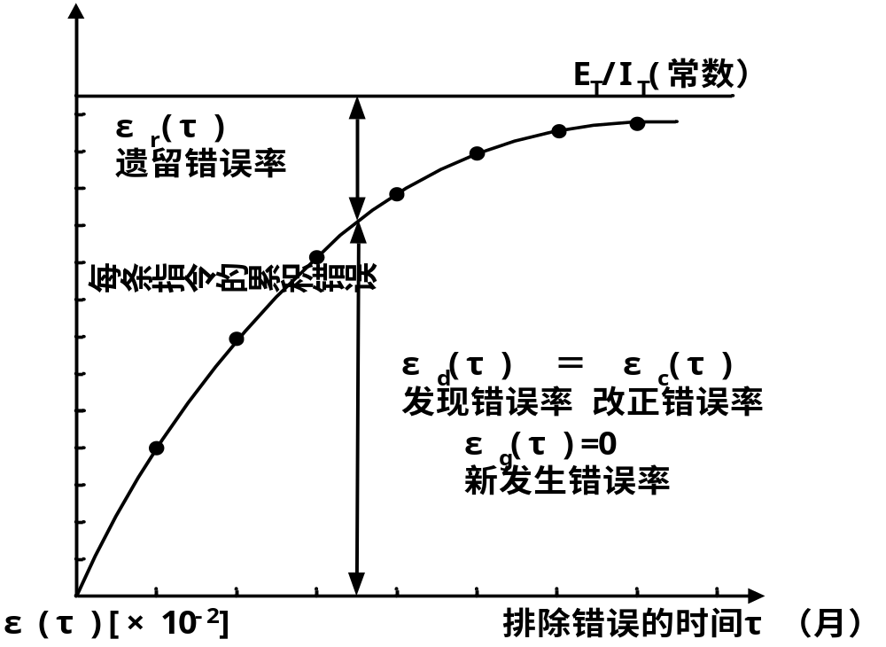
基于硬件的可靠性模型（续）
Shooman1983年关于软件可靠性的研究中验证了这种假设：
广东工业大学计算机学院

Slide 51
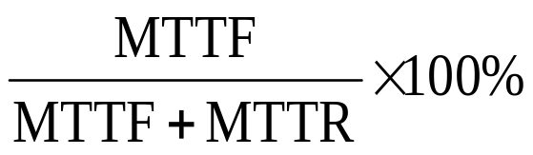
（三）软件可用性
软件可用性（availability）是一个程序，根据需求，在特定的环境和时间内，其可运行的概率：
  可用性=
  式中：MTTF和MTTR分别为平均无故障时间和平均修复时间。
  如果MTTR可以忽略不计的话，假如在时间0到t内，系统无故障，这就是系统的可靠性，而时间t就是可用性。所以，可靠性和可用性都是时间的函数。
  可用性量度在些某些程序上，对MTTR比MTTF更敏感，可用性也是软件可维护性的一种间接量度。
广东工业大学计算机学院

Slide 52
（四）软件安全性
软件安全性（safety）也是一种质量保证活动，它集中在对付潜在危险的识别和评价。这些潜在危险可能使整个系统瘫痪。如果能在软件工程过程的早期发现这些危险，不仅能确保软件设计的要求，而且能消除或控制这些潜在的危险。作为软件安全性的问题，要进行分析和模拟处理。
  1. 应根据系统中一些关键和风险程序，对其进行识别和分类。例如，用于汽车驾驶与计算机控制有关的危险可能是：
    （1）引起不能控制的加速
    （2）踩下刹车板无反应
    （3）换档器动作无啮合
    （4）加速和减速都慢
广东工业大学计算机学院

Slide 53
软件安全性（续）
2. 一且识别了这些系统级的危险，可应用分析技术来确定其严重性和发生的概率。为了使分析有效，必须对整个软件系统进行分析。可使用的分析技术：
  （1）故障分析树
    这是构造一个可能导致危险事件或系统状态的顺序和并发组合的图形模型。使用一个开发完善的故障树，有可能观察到一组发生在不同系统构件中的相互联系的故障的后果
  （2）实时逻辑
    这是通过特定事件和活动来建立系统模型。它可以用来分析使用逻辑操作测试系统构件及其定时的安全性要求
  （3）Petri网
    这是一种系统的数学和图形的描述和分折工具。对于具有并发、异步、分布、并行、不确定性和随机性的信息处理系统都可以利用这种工具构造出要开发的Petri网模型。然后，对其进行分析，即可得到有关系统结构和动态行为方面的信息。根据这些信息，就可以对要开发的系统进行评价和改进、
广东工业大学计算机学院

Slide 54
软件安全性（续）
这里还要提及的，软件安全性与软件可靠性紧密相关，但了解它们间的差别亦是很重要的。
软件可靠性是用统计学的分析方法来确定软件故障的出现。但出现故障不一定导致危险和不幸。而软件安全性则是检查可能导致不幸故障条件的方法。也就是说，不是在真空中考虑故障，而是在一个基于计算机完整的系统中来考虑故障。
如软件保密、软件使用权限、软件不被破坏，包括近年来计算机和软件病毒的破坏。请阅读有关专著，不在此讨论
广东工业大学计算机学院

Slide 55
二、面向对象软件的量度
OO软件量度的使用和发展要比传统软件晚得多，其量度的主要目的与传统软件一样
任何产品的量度都取决于产品的特性。OO软件与使用传统方法开发的软件根本不同。Berard定义了OO软件五个特殊量度的特性：
  1. 局域性（localization）
  2. 封装性（encapsulation）
  3. 信息隐藏（information hiding）
  4. 继承性（inheritance）
  5. 抽象（abstraction）
广东工业大学计算机学院

Slide 56
1. 局域性
局域性（localization）是指信息被集中在一个程序内的方式：
  （1）传统方法
    数据与过程分离，功能分解和围绕功能的局域化。其典型的实现形式为过程模块，工作时用数据驱动功能
  （2）OO方法
    局域性基于对象，因为类是OO系统的基本单元，对象封装数据和过程。因此，应把类（对象）作为一个完整实体的量度
    另外，操作（功能）和类之间的关联不必是一对一，必须能适应一对多和多对一的关联。
广东工业大学计算机学院

Slide 57
2. 封装性
封装性（encapsulation）是一个项集合的包装（结合在一起）
  （1）传统方法
    纪录、数组，只数据无过程，为低层次的封装；过程、函数、子例程和段，只是过程无数据，为中层次的封装。其量度的重点分别在代码行的计数和环路的复杂性
  （2）OO方法
    OO系统封装拥有类的职责 ，包括类的属性和操作，以及特定属性值定义的类的状态
    其量度和重点不是单一的模块，而是包含数据（属性）和过程（操作）的包。另外，封装还促使在抽象较高层上的量度
广东工业大学计算机学院

Slide 58
3. 信息隐藏
信息隐藏（information hiding）是指隐藏（删掉）了程序构件操作的细节，只将访问该构件所必须的信息提供给那些访问该构件的其它构件
这点，OO方法和传统方法基本一样。因此，OO系统应支持信息隐藏、除提供隐藏级别说明的量度外，还应提供OO设计质量指标
广东工业大学计算机学院

Slide 59
4. 继承性
继承性（inheritance）是指一个对象的属性和操作能够传递给其它对象的机制。继承性的发生贯穿于一个类层次的所有层次
一般说，传统软件不支持这种特性。而对OO系统来说继承性是一个重要的关键性的特性。因此，很多OO系统的量度则都以此为重点。如子的数量（类直接的实例数量） 、父的数量（直接上一代数量） ，以及类层次的嵌套层次（在一个继承层次中，类的深度）
广东工业大学计算机学院

Slide 60
5. 抽象
抽象（abstraction）是一种机制，它使设计者只关心一个程序构件的主要细节（数据和过程两者） ，而不考虑低层的细节
抽象也是一种相对概念，抽象在OO和传统开发方法中都有用。如处于抽象的较高层次时，我们可忽略更多更多的细节，即只提供一个关于概念或项一个更一般的视图；当处于抽象的较低层次时，可引入更多的细节，即提供一个关于概念或项的更详细的视图。
在OO中，由于类是一个抽象，它可以从许多不同的细节层次和用许多不同的方式（如作为一个操作的列表、一个状态的序列、一组合作）来观察。
OO量度可用一个类度量的项作为抽象的表示。如每个应用类的实例化的数量、每个应用类被参数化的数量，以及类被参数化与未被参数化的比例等
广东工业大学计算机学院

Slide 61
OO软件的量度（续）
1. 对OO设计模型的量度
2. 面向类的量度
3. 面向操作的量度
4. OO测试的量度
5. OO项目的量度
广东工业大学计算机学院

Slide 62
（一）对OO设计模型的量度
Whitmire给出了九个关于OO设计独特的且可度量的特性：
  （1）规模（size）
    可以从总量、容量、长度和功能来定义
    总量 对OO实体（如类或操作）的静态计数
    容量 相同。但它是在给定的时间点动态收集来的
    长度 是对互连的设计元素链的度量
    功能 是一种间接表示
  （2）复杂性（complexity）可通过OO设计的类如何关联，从结构特性上检查复杂性
  （3）耦合性（coupling）
    OO设计元素相互间的实际连接（类间的协作数量或对象间传递消息的数量）
  （4）充足性（sufficiency）
    一个抽象拥有其所需特性的程度或一个设计构件拥有其抽象中特性的程度。
广东工业大学计算机学院

Slide 63
对OO设计模型的量度（续）
九个关于OO设计独特的且可度量的特性（续）：
  （5）完备性（completeness）
    完备性与充足性的唯一不同是：充足性是从当前应用观点来比较抽象；完备性则是要考虑多个观点和询问的问题。这是完备性的准则要求，不仅要比较抽象的特征集，还要比较设计构件的特征集
  （6）聚合度（cohesion）
    与传统软件一样。一个类的聚合度是通过检查它拥有的特征集是问题域或设计域的部分程度来确定的
  （7）原始性（primitiveness）
    是一个操作是原子或一个类只封装原始操作的程度
  （8）相似性（similarity）
    两个或多个类，其结构、功能、行为或目的被显示相似的程度
  （9）易变性（volatility）
    一个OO设计构件的易变性是对一个修改将发生可能性的度量
广东工业大学计算机学院

Slide 64
（二）面向类的量度
类是OO系统的基本单元。所以，一个单一类、类的层次和类的合作的度量和量度，对一个必须评价设计质量的软件工程来讲是十分重要的
  1. CK量度组
  2. LK量度组
  3. MOOD量度
卜
广东工业大学计算机学院

Slide 65
10.3 软件质量保证
10.3.1 软件质量保证的概述
1. 软件质量保证（SQA）
采用一定的技术、方法和工具，来处理和调整软件产品满足需求时的相互关系，以确保软件产品满足或超过在该产品的开发过程中所规定的标准。
2. 质量保证系统（QAS）
提供质量保证措施和策略的总框架，包括机构的建立和发行过程，职责的分配及选择执行质量保证的工具。
3. 质量保证计划
广东工业大学计算机学院

Slide 66
10.3.2 软件质量保证原则
（1）尽可能做到质量特征的具体化及量化。
（2）要找出每个阶段的具体质量特征。
（3）针对具体产品和相应项目制定质量计划。
（4）检查质量测试结果。
（5）进行各种质量评审。
（6）优化的建设性的质量保证。
（7）尽早发现并改正错误和缺陷。
（8）集中进行质量保证。
（9）独立的质量测试。
（10）对所应用的软件质量保证措施的评价。
广东工业大学计算机学院

Slide 67
10.3.3 软件质量保证计划
（1）软件质量保证计划的用途。
（2）参考文件。
（3）软件质量保证计划的管理。
（4）软件质量文档。
（5）标准、规范和约定。
（6）评审和审计。
（7）软件配置管理。
（8）存在的问题及修改的报告。
（9）软件工程。
（10）编码控制。
（11）其他内容。
广东工业大学计算机学院

Slide 68
10.3.4 软件质量保证的措施
（1）制定计划和管理方面的质量保证措施。
（2）建设性的质量保证措施。
（3）分析的质量保证措施。
（4）心理学方面的质量保证措施。
广东工业大学计算机学院

Slide 69
10.3.5 软件质量管理小组
（1）最适合提高个人能力和小组力量。
（2）能够在工程上比硬件更好地提高质量。
（3）关系到提高积极性。
广东工业大学计算机学院

Slide 70
10.4 技术评审与审查
（1）软件需求评审。
（2）软件概要设计评审。
（3）软件详细设计评审。
（4）软件验证与确认的评审。
（5）功能审查。
（6）物理审查。
（7）综合审查。
（8）管理评审。
广东工业大学计算机学院

Slide 71
一、软件缺陷的费用影响
FTR的一个明显好处是：可以早期发现软件缺陷，以便能在软件工程过程的下一步之前得到改正
许多研究表明：50-65%的缺陷来自设计，而FTR能够发现设计缺陷中75%的缺陷
一些大型系统的相对成本数据说明：如果在设计期间发现并改正一个错误所需的费用为1的话,在测试即将开始时的费用为6.5，在测试期间为15，而在交付使用后达到60-100
广东工业大学计算机学院

Slide 72
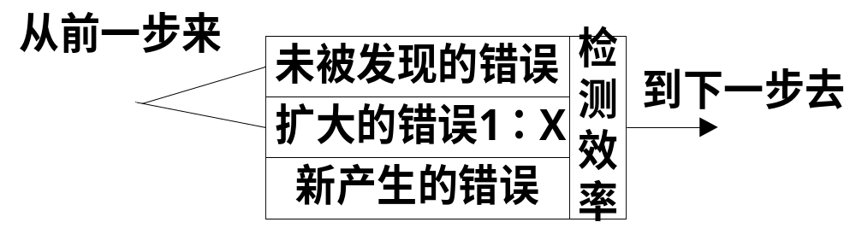
二、缺陷的扩大和排除
缺陷扩大模型
广东工业大学计算机学院

Slide 73
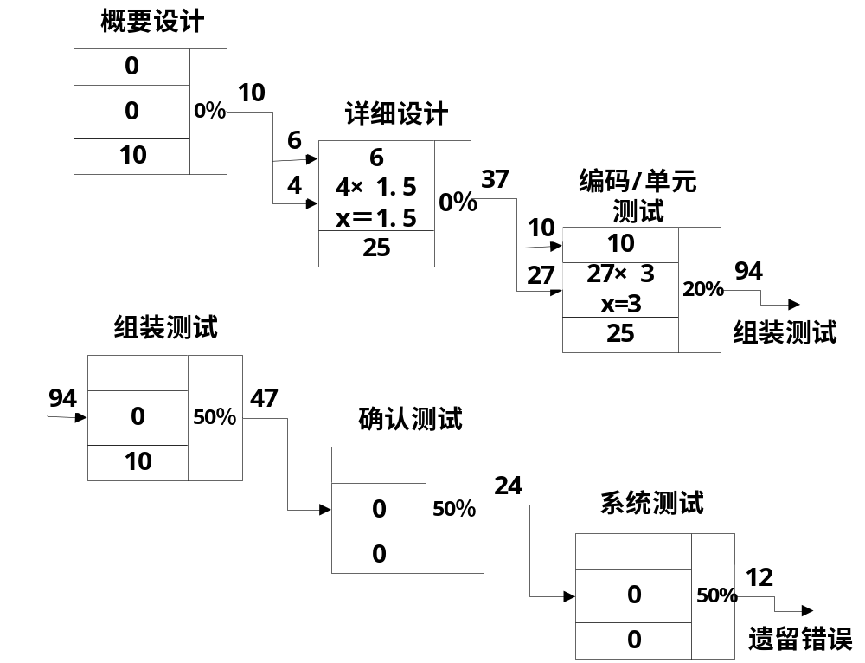
无评审的缺陷扩大模型
广东工业大学计算机学院

Slide 74
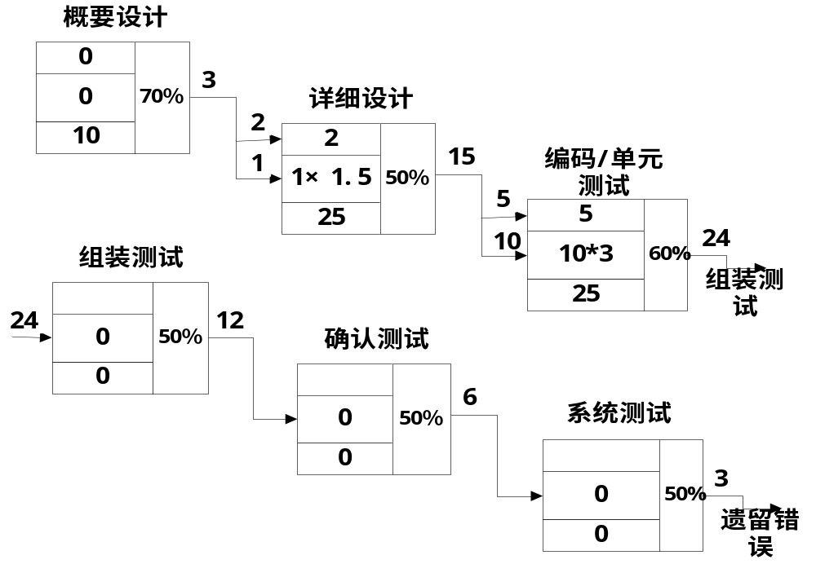
有评审的缺陷扩大模型
广东工业大学计算机学院

Slide 75
10.4.1 评审过程
首先由一个独立的主席制定评审计划，规定测试目标和公开评审标准，并规定对评审对象进行测试的指标 。
评审前要举行协商会，使参加评审的人员对测试对象有一个总的概念和了解。协商会议后，紧接着的是，参加评审人员进行个人评审准备，在评审的完整文档中填写提问清单。评审会议中，首先由主席介绍搜集的所谓形式的错误记录，然后，由软件开发者报告评审对象的概况。正式进行评审时，参加评审的人员在文档作者指导下阅读文档。评审会议结束时，参加人员提出评审结论。
接下去的工作是返工阶段。主席必须监督评审对象的错误修改，写出错误报告摘要，并提供修改执行表。
最后要进行评价，目标是确定是否完成了所有的修改。
广东工业大学计算机学院

Slide 76
10.4.2 选择参加评审的成员
首先要寻找一个主席，建议从独立的质量保证部门中选取。
选择了主席后，由主席和测试对象的主持人共同选择其他参加成员。选择的成员应当包括具有专门知识，及在数据库和应用领域有长期经验的专家，被评审系统的可能用户及有能力并擅长用系统分析的方法发现逻辑矛盾的人 .
成员数目根据评审的对象的不同而不同，建议做规范评审时为5～8人；做总体设计评审时为6人；做详细设计评审时为5人；做编码评审时，只需要4人。
广东工业大学计算机学院

Slide 77
10.4.3 评审的管理和组织
（1）软件项目管理者参加的评审，管理者负责制订评审计划，召集评审小组开会，审查参加成员的资格，最后由他们决定评审对象是否通过。总之，由管理者支持实际的评审会议。
（2）模式是文档的作者主持评审，邀请评审小组成员和主席。由评审小组来确定评审对象是否通过。最后由主席起草报告，说明结果。
广东工业大学计算机学院

Slide 78
10.4.4 评审的方法
（1）评审概述。
（2）评审准备。
（3）评审错误表。
（4）评审错误报告摘要。
（5）管理报告。
广东工业大学计算机学院

Slide 79
10.4.5 走查和审查
走查是评审过程中采用的一种方法 。
审查是一种正式的评定技术 。
广东工业大学计算机学院

Slide 80
10.4.6 开发过程的评审
1. 项目评审
项目控制要解决的问题如下：
（1）评审项目组对于正在进行的项目任务是否了解。
（2）项目任务是否需要修改。
（3）项目进度是否可定义和可测量。
（4）目前的工作是否完成。
（5）工作是否正确。
（6）是否为今后的工作奠定了基础。
（7）是否符合规定的标准和说明。
（8）是否符合计划确定的成本和时间。
广东工业大学计算机学院

Slide 81
项目评审成功的标准如下：
（1）项目成果是可以评审的，即可读和可理解的。
（2）项目计划的制定和执行由一个确定的小组来负责，该单位是很容易进行评审的。
（3）具有确定目标的结构清晰的开发计划，用它来评价项目进度。
（4）具有已经在技术评审中评价了的具备清晰文档的项目成果。
广东工业大学计算机学院

Slide 82
2. 需求规范的评审
在评审中必须测试需求规范的以下质量特征是否满足：
（1）抗矛盾性。
（2）完整性。
（3）可执行性和可处理性。
（4）精确性和可测试性。
（5）综合性。
广东工业大学计算机学院

Slide 83
3. 设计的评审
根据设计的类型，可以分为总体设计评审和详细审计评审。设计评审的目标是确定和评价设计的各种状态（特征的完整性）以及发现错误的矛盾，如在规范和设计或模块接口之间的矛盾。
4. 编码检验
编码检验的目的一方面是改善软件质量，另一方面是为了提高程序员的生产率。编码检验的另一个目的是测试编码是否与详细设计相匹配，如评审编码是否符合程序结构和编码标准。
广东工业大学计算机学院

Slide 84
在编码检验中可能检验的内容如下：
（1）测试程序的接口。
（2）检验程序结构。
（3）检验使用的变量或他们的名称。
（4）计算公式的检验。
（5）检验输入和输出。
（6）指令检验。
（7）检验是否符合编码标准。
广东工业大学计算机学院

Slide 85
5. 测试评审
测试检验的目标是：
（1）评价和修正测试案例。
（2）检查测试是否正确地执行，使测试过程符合测试规定。
（3）在每个模块的接口规范中发现故障。
（4）讨论每个测试是否成功。
广东工业大学计算机学院

Slide 86
10.4.7 对评审的综合评价
1. 评审的优点
（1）评审复杂情况时的分析、识别、评价和测试等方面充分发挥人们的思维能力。
（2）评审不仅适用于检验正式的文档，如程序清单，也适用于非正式的文档，如口头的设计说明等。
（3）用评审方式检查程序是具有很高的成功率的。
广东工业大学计算机学院

Slide 87
2. 评审的缺点
（1）评审的成功完全依赖于参加评审的人员，他们的原则性是至关重要的。
（2）交流的气氛对于发挥人们的思考和分析能力是很重要的。
（3）解决问题可能占用有价值的评审时间，以至于不能发现更多的错误。
（4）存在着评价工作人员的可能，这将使检查过程的有效性降低。
（5）评审对开发过程的重要性往往被低估了。
广东工业大学计算机学院

Slide 88
正式技术评审-评审报告和记录保存
评审报告和记录保存
  报告
    评审了什么产品？
    谁评审的？
    发现了什么？结论是什么？
  记录：
    确定该产品中问题的大小
    成为生产者修改错误时的行动项的校对表
  还要建立一个跟踪过程，以保证问题列表中的项都被正确的改正了
广东工业大学计算机学院

Slide 89
10.5 软件的可靠性
（1）在规定的条件下，在规定的时间内，软件不引起系统失败的概率，该概率是系统输入和系统使用的函数，也是软件中存在的错误的函数。系统输入将确定是否会遇到已存在的错误。
（2）在规定的时间周期内，在所述条件下程序执行所要求的功能的能力。
广东工业大学计算机学院

Slide 90
10.5.1 软件可靠性的概念
制造问题、设计错误、元器件过载、机械磨损等原因会导致硬件故障。这些故障有些是确定的，有些是随机的。硬件故障可以追查到某一个元器件的失效或选用不当。
软件除了磨损故障外，其他几种类似的故障都有可能出现。在系统测试过程中，一旦发现故障必须查明原因，采取相应措施将其排除。
大型软件是复杂的逻辑产品，采用枚举技术不可能对程序运行的所有路径逐个进行测试。投入使用的软件很可能残留一定数量的错误。
某些初始条件和输入数据可能导致程序运行失效，出现所谓“软件故障”。
广东工业大学计算机学院

Slide 91
软件可靠性
软件可靠性 在某个给定时间间隔内，程序按照规格说明成功运行的概率
令 随机变量 t 表示程序发生故障的时刻 t∈［0,∞)
f(t)表示t的概率密度函数
F(t)表示分布函数，P(0≤t≤t1)表示从初始时刻到t1时刻程序发生故障的概率。
设初始时刻程序工作正常，F(0)=0
于是，F(t), f(t) 满足
f(t)=dF(t)/dt (10—1)
从0时刻开始，到t1时刻为止程序发生故障的概率
Pf(t1)=P(0≤t≤t1)＝F(t1)-F(0)=F(t1)
广东工业大学计算机学院

Slide 92
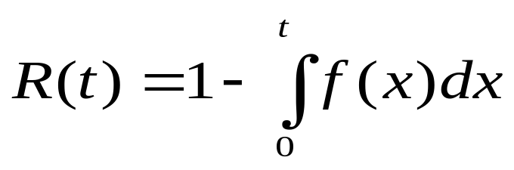
软件可靠性
同一时刻程序成功运行和发生故障是两个互斥事件，［0, t］区间程序成功运行的概率Ps(t)和发生故障的概率Pf(t) 满足
Ps(t)+Pf(t)=1 (10—2)
可靠性 程序成功运行的概率Ps(t),用R(t) 标记
R(t) = Ps(t)= 1- Pf(t)= 1 - F(t)
当软件残留错误数量一定时，程序运行时间越长，程序发生故障的次数越多，软件可靠性越小。
广东工业大学计算机学院

Slide 93
软件可靠性
故障率函数Z(t) 比较程序在不同的时期，或若干个程序在同一时期软件的可靠性， 假设t∈［t1, t1+△t］,系统一直成功运行至时刻t,
P(t1≤t≤t1+△t,t>t1)是系统在［t1,t1+△t］出现故障的概率，于是t1时刻故障率函数的值定义为
Z(t1)＝lim P(t1≤t≤t1+Δt, t>t1)/Δt (10—3)
Δt→ 0
可以证明
Z(t)=1/R(t) dF(t)/dt (10—4)
将 dF(t)/dt=-dR(t)/dt 代入上式
dR(t)/R(t) ＝ -Z(t)dt (10—5)
对上式两边积分并利用初始条件 R(0)=1,得可靠性和故障率的基本方程
R(t)=exp［-∫Z(x)dx］ (10—6)
广东工业大学计算机学院

Slide 94
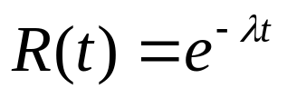
几个常用的故障模型
(1) 故障率为常数的可靠性模型
Z(t)=λ
Z(t)为一个复杂的函数，很难计算。为了简化，将它取常数。表示单位时间内程序运行的故障率函数为常数
代入 (10—6)式
(10—7)
它的可靠性随t的增加呈指数衰减。
广东工业大学计算机学院

Slide 95
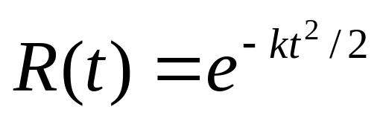
几个常用的故障模型
(2) Z(t)=kt，其中k是常数，t≥0
当耗损或退化存在时，故障率将随时间的流逝而线性增加，这种模型一般不适用于软件产品。
代入(10—16)式得
(10—8)
硬件和软件产品的故障率函数不会如此简单。
广东工业大学计算机学院

Slide 96
经验之谈
软件质量管理是充满争论的话题。被人们奉为软件质量管理圣经的CMM和ISO9001似乎并不奏效，现实和理想之间的差距太大。
  经典软件工程教科书以及CMM和ISO9001总是抛开商业目标谈质量管理，本末倒置，纸上谈兵，误导了大量读者，所以质量管理才变得那么艰辛。世界上还没有万能的软件质量管理圣经，我们不要迷信CMM和ISO9000。
  要多向有实战经验的同行专家请教，但是不要轻信“纸上谈兵”的专家。
  重要的理念：商业目标决定质量目标。提高软件质量的最终目的是为了赢利，而不是创造完美无缺的产品。因此对于普通商业软件而言，并不是“质量越高越好”，而是恰好让广大用户满意，并且将提高质量所付出的代价控制在预算之内。
广东工业大学计算机学院

Slide 97
商业目标决定质量目标
教科书的片面观点
  大凡软件工程教科书为了强调质量的重要性，总是要举一些历史上发生过的重大软件质量事故，例如航天飞机爆炸、核电站失事、爱国者导弹发生故障等等。这些事故的确不是危言耸听，给人们敲响了质量的警钟。
  学术界总是喜欢宣扬质量至上的理念，而忽视企业的商业利益，将质量目标凌驾于商业目标之上。许多软件人员都有“质量越高越好”的观念，这是被教科书灌输的，而不是他自己领悟出来的。
  重视软件质量是应该的，但是“质量越高越好”并不是普适的真理。只有极少数软件应该追求“零缺陷”，对绝大多数软件而言，商业目标决定了质量目标，而不该把质量目标凌驾于商业目标之上。
严格系统对质量的要求
  航空航天等系统对质量要求极高，任何缺陷都有可能导致机毁人亡，所以人们不惜一切代价去消除缺陷。在发射航天器之前，只要发现任何异常，就会立即取消发射指令，直到异常被消除为止。前苏联做得最过分，许多重大武器系统的负责人都签了生死状，系统研制成功则获得英雄勋章，失败则被枪毙。在这种压力下没有人敢对质量有一丝松懈。
广东工业大学计算机学院

Slide 98
商业目标决定质量目标
普通商业软件：商业目标决定质量目标
  上述严格系统毕竟是少数，绝大多数普通软件的缺陷并不会造成机毁人亡这样的重大损失，否则没有人敢从事软件开发了。在日常工作中，我们接触过的软件几乎都是有缺陷的，即便是软件业老大Microsoft，它的软件产品也经常出错甚至导致死机，人们骂几句后还会照样使用有缺陷的软件。
  企业的根本目标是为了获取尽可能多的利润，而不是生产完美无缺的产品。如果企业销售出去的软件的质量比较差，轻则挨骂，重则被退货甚至被索赔，因此为了提高用户对产品的满意度，企业必须提高产品的质量。但是企业不可能为了追求完美的质量而不惜一切代价，当企业为提高质量所付出的代价超过销售收益时，这个产品已经没有商业价值了，还不如不开发。
  企业必须权衡质量、效率和成本，产品质量太低了或者太高了，都不利于企业获取利润。企业理想的质量目标不是“零缺陷”，而是恰好让广大用户满意，并且将提高质量所付出的代价控制在预算之内。
广东工业大学计算机学院

Slide 99
质量保证能够保证质量吗
美丽的谎言
  CMM对软件质量保证是这样描述的：
    软件质量保证（Quality Assurance）的目的是为管理者提供有关软件过程和产品的适当的可视性。它包括评审和审核软件产品及其活动，以验证其是否遵守既定的规程和标准，并向有关负责人汇报评审和审核的结果。
  质量保证（Quality Assurance, QA）是CMM和ISO9001最为推崇的改善软件质量的方法。简而言之，质量保证活动就是检查软件项目的“工作过程和工作成果”是否符合既定的规范。
  符合既定规范的东西并不意味着质量一定合格，仅靠规范无法识别出产品中可能存在的大量缺陷（以高手与新手的设计、编程为例）。
  质量保证的技术含量太低了，只能检查出肤浅的缺陷，不能对付有技术难度的缺陷。所以单独的“质量保证”其实并不能“保证质量”。
广东工业大学计算机学院

Slide 100
质量保证能够保证质量吗
CMM3级企业QA人员的迷惘（email摘录）：我很迷茫，很想找一个人聊聊，希望你能给我点主意，化解我心中的谜团。昨天我们公司拿到了CMM3的证书，但是我一点都高兴不起来。公司宣称，我们的软件质量大大提高了，但是我却没有信心。我们的过程执行得很好，但是我觉得并没有在很大程度上改善产品的质量。今天还有一个项目经理跟我诉苦：前一阶段大家都忙于执行过程，但是他的产品质量令人很不满意，尤其是测试做的很不到位。我是这个项目的SQA，所以我很理解他，但是我帮不上他的忙。因为他们的过程执行得很好，这个项目可是通过CMM3级正式评估了的。当然，执行CMM有不少好处，比如文档全面完整了，项目管理的可视性提高了。但是对于我们公司而言，它并没有在根本上提高我们公司的软件能力。 比如概要设计，开发人员根本就不知道用来干吗的，怎么能指望他们写出高质量的概要设计说明书出来。而在做技术评审的时候，他们很少能找出逻辑性的错误，只能发现一些诸如错别字之类的小错误。我们几乎每一个配置项都要经过评审，但是大部分评审都只能发现一些无关痛痒的问题。公司已经通过CMM3级了，我认为过程执行得很好了，可是软件质量仍然比较差。这是怎么回事啊，你觉得原因在哪里？
  结论：公司按照CMM3级的要求执行，而且质量人员也认为执行过程符合既定的规范，但是软件产品的质量仍然低下。所以说“质量保证并不能保证质量”，这句话一点都不过分。质量保证对于保证质量而言只是必要的手段，而不是充分的手段。
广东工业大学计算机学院

Slide 101
质量人员的状况
郁闷
  QA人员诉苦：我现在觉得很郁闷，CMM评估前还有目标，评估完了冷静下来却觉得效果很差，很没劲。项目经理向我诉苦，他们过程执行的很好，但是对产品质量很不满意，我却无能为力，我这个QA还有什么用处啊！所以我现在干活没有动力，因为不能产生效益，做再多的工作也觉得是白干。而且我现在手头有5个项目要跟踪，还不包括一些整理培训记录的杂活，我觉得自己连工人也不如。我有一些很好的想法却无处发挥，所以我很迷茫，很矛盾地考虑去留问题。
  郁闷的滋味各色各样，只有正在郁闷的人感受最真切。在软件职业里，质量人员郁闷的共同特征有：
    （1）在执行质量保证活动时，经常受别人的气，真是吃力不讨好。
    （2）如果项目取得成功，主要功劳都被项目主管霸占了，领导们至多会给质量人员一些口头上的感谢。领导们嘴上重视产品的质量，但是内心并不重视质量人员。
    （3）质量人员没有实质性的权力，没有成就感，但是却对质量负有最多的责任。
    （4）待遇一般，看不到升迁的机会，没有盼头，要么成为打杂的，要么另寻出路。
广东工业大学计算机学院

Slide 102
质量人员的状况
路在何方
  软件行业里的人嘴上都说质量很重要，可是大多数企业并没有给质量人员提供良好的职业发展空间。质量人员通常仅给企业起到心里安慰的作用。这样下去，有能耐的质量人员会跑光的。
    多数质量人员要么改行了（如当老师），要么读工程硕士，MBA等，以图将来发展事业。
  在大多数的软件企业里，男性处于支配地位，女性职位相对比较低。而质量人员通常是女性，很多男性主管从未真正地把质量人员当成企业的宝贵人才看待，这种偏见是非常有害的。任何素质合格的员工都是宝贵的人才，很多默默无闻的人才其实是被不懂得质量管理的领导给荒废了。质量人员之所以没有发挥预期的效果，不是性别缘故，主要过失在于领导者。
  建议：（1）无论是企业领导还是质量人员，都要好好学习全面软件质量管理方法，结合企业的特点给出真正有效的质量管理方案。
    （2）只有当企业领导采用了正确的质量管理方案，用了合格的质量人员，才可能看得到比较明显的质量改善，才能形成良性循环。
    （3）如果想让质量人员负起比较重的责任，那么就要给她相应的权力。在企业中，责任和权利是成正比的。如果质量人员的地位无足轻重，那么必然导致质量管理无足轻重。
    （4）给质量人员一个适宜的升迁机会和薪资待遇，让她能够快乐地工作，而不是成天无奈地检查质量。
广东工业大学计算机学院

Slide 103
总结——全面软件质量管理：模型
郎中治病的故事
  质量的死对头是缺陷（defect,bug…），缺陷是混在产品中的人们不喜欢、不想要的东西，它对产品没有好处只有坏处。缺陷越多质量越低，缺陷越少质量越高，提高软件质量的基本手段是消除软件缺陷。
  中国郎中看病的故事
  在中国古代，有一家三兄弟全是郎中。其中老三是名医，人们问他：“你们兄弟三人谁的医术最高？”
  他回答说：“我常用猛药给病危者医治，偶尔有些病危者被我救活，于是我的医术远近闻名并成了名医。我二哥通常在人们刚刚生病的时候马上就治愈他们，临近村庄的人说他是好郎中。我大哥不外出治病，他深知人们生病的原因，所以能够预防家里人生病，他的医术只有我们家里才知道。”
  郎中三兄弟是三种治病方式的代言人。
广东工业大学计算机学院

Slide 104
总结——全面软件质量管理：模型
消除软件缺陷的三种方式
  老大治病的方式最高明，如果人们能够预防生病的话，那么没病就用不着看医生了。
    提高软件质量最好的办法是：在开发过程中有效地防止工作成果产生缺陷，将高质量内建于开发过程之中。主要措施是“不断地提高技术水平，不断地提高规范化水平”，其实就是练内功，通称为“软件过程改进”。
  即使一个人严守养生之道，身体状况良好，但总是会意外地得病的，得了病就要去看医生。老二治病的方式就是医院的模式，病人越早看病，就越早治好，治病的代价就越低。
    同理，在开发软件的时候，即使人们的技术水平很高，并且严格遵守规范，但是人非机器，总是会犯错误的，因此无法完全避免软件中的缺陷。
    当工作成果刚刚产生时马上进行质量检查，及时找出并消除工作成果中的缺陷。这种方式效果比较好，人们一般都能学会。最常用的方法是技术评审、软件测试和过程检查，已经被企业广泛采用并取得了成效。
  老三治病的方式代价最高，只能是不得已而为之。可在现实之中，大多数软件企业采用老三的方式来对付质量问题。典型现象是：在软件交付之前，没有及时消除缺陷。当软件交付给用户后，用着用着就出错了，赶紧请开发者来补救。可笑的是，当软件系统在用户那里出故障了，那些现场补救成功的人倒成了英雄，好心用户甚至还寄来感谢信。
广东工业大学计算机学院

Slide 105
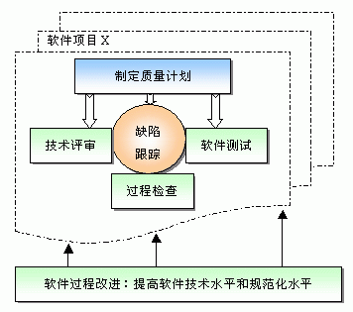
总结——全面软件质量管理：模型
模型
  借鉴老大、老二治病的方法，我们提炼出全面软件质量管理的模型，如下图所示。项目中的所有人员几乎都参与了质量活动，只是介入的程度不同而已，后面几节将逐一介绍这些质量活动。
广东工业大学计算机学院

Slide 106
总结——全面软件质量管理：模型
角色职责
  谁对软件质量负责？是全员负责。任何与软件开发、管理工作相关的人员都对质量产生影响，都要对质量负责。所以人们不要把质量问题全部推出质量人员或测试人员。
  谁对软件质量负最大的责任？谁的权利越大，他所负的质量责任就越大。质量人员是成天与质量打交道的人，但他个人并不对产品质量产生最大的影响，所以也不负最大的责任。
  质量人员的主要职责：
  （1）负责制定质量计划（很重要但是工作量比较少）；
  （2）负责过程检查（类似于CMM中的质量保证），约占个人工作量的20%；
  （3）参与技术评审，约占个人工作量的30%；
  （4）参与软件测试，约占个人工作量的30%；
  （5）参与软件过程改进（面向整个机构），约占个人工作量的20%；
    * 上述工作量的比例仅供参考，在实际应用时必须根据项目的特征而定。
广东工业大学计算机学院

Slide 107
总结——全面软件质量管理：制定质量管理计划
  质量管理计划就是为了实现质量目标的计划。而质量目标则是由商业目标决定的。开发软件产品的最终目的是为了赚钱，所以人们为提高软件质量所付出的代价是有上限的，项目负责人当然希望代价越低越好。质量管理计划是全面质量管理的行动纲领。
  谁制定质量管理计划？由项目核心成员和质量人员共同协商制定，主要由质量人员起草，由项目经理审批即可。
  质量管理计划的主要内容（模板见word文件）：
    1. 质量要素分析
    2. 质量目标
    3. 人员与职责
    4. 过程检查计划
    5. 技术评审计划
    6. 软件测试计划
    7. 缺陷跟踪工具
    8. 审批意见
广东工业大学计算机学院

Slide 108
总结——全面软件质量管理：技术评审
1 概念
  技术评审（Technical Review, TR）的目的是尽早地发现工作成果中的缺陷，并帮助开发人员及时消除缺陷，从而有效地提高产品的质量。
  技术评审最初是由IBM公司为了提高软件质量和提高程序员生产率而倡导的。技术评审方法已经被业界广泛采用并收到了很好的效果，它被普遍认为是软件开发的最佳实践之一。
  技术评审的主要好处有：
    通过消除工作成果的缺陷而提高产品的质量；
    技术评审可以在任何开发阶段执行，不必等到软件可以运行之际，越早消除缺陷就越能降低开发成本；
    开发人员能够及时地得到同行专家的帮助和指导，无疑会加深对工作成果的理解，更好地预防缺陷，一定程度上提高了开发生产率。
  技术评审有两种基本类型：
    正式技术评审（FTR）。FTR比较严格，需要举行评审会议，参加评审会议的人员比较多。
    非正式技术评审（ITR）。ITR的形式比较灵活，通常在同伴之间开展，不必举行评审会议，评审人员比较少。
广东工业大学计算机学院

Slide 109
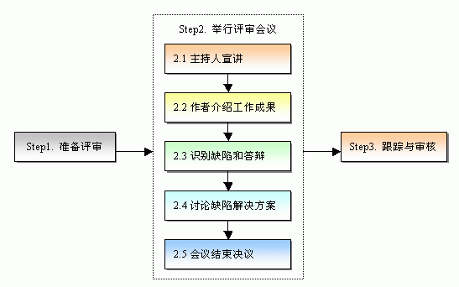
总结——全面软件质量管理：技术评审
2 正式技术评审的流程
  技术评审报告的模板见word文档
广东工业大学计算机学院

Slide 110
总结——全面软件质量管理：软件测试
1 观点
  技术评审和软件测试的目的都是为了消除软件的缺陷，两者的主要区别是：
    前者无需运行软件，评审人员和作者把工作成果摆放在桌面上讨论；
    而后者一定要运行软件来查找缺陷。技术评审在软件测试之前执行，尤其是在需求开发和系统设计阶段。
    相比而言，软件测试的工作量通常比技术评审的大，发现的缺陷也更多。
  在制定质量计划的时候，已经确定了本项目的主要测试活动、时间和负责人，之后再考虑软件测试的详细计划和测试用例。
  如果机构没有专职的软件测试人员的话，那么开发人员可以兼职做测试工作。当项目开发到后期，过程检查和技术评审都已经没有多少意义了，开发小组急需有人帮助他们测试软件，如果质量人员参与软件测试，对开发小组而言简直就是“雪中送炭”。
  强调：质量人员一定要参与软件测试（大约占其工作量的30％左右），只有这样他才能深入地了解软件的质量问题，而且给予开发小组强有力地帮助。
广东工业大学计算机学院

Slide 111
总结——全面软件质量管理：过程检查
1 观点：CMM和ISO9001所述的软件质量保证，实质就是过程检查，即检查软件项目的“工作过程和工作成果”是否符合既定的规范。
  “过程检查”这个词虽然没有质量保证那么动听，但是其含义直接明了，不会让人误解。为了避免人们误以为“质量保证”能够“保证质量”，我提议用“过程检查”取代质量保证这个术语。
  虽然本章批判了“质量保证”的浮夸，但是并没有全盘否定质量保证的好处。过程检查对提高软件质量是有帮助的，只是它的好处没有象质量保证鼓吹的那么好而已。
  符合规范的工作成果不见得就是高质量的，但是明显不符合规范的工作成果十有八九是质量不合格的。
    例如版本控制检查
    再例如，机构制定了重要工作成果的文档模板（例如需求规格说明书、设计报告等），要求开发人员写的文档尽可能符合模板。如果质量人员发现开发人员写的文档与机构的模板差异非常大，那么就要搞清楚究竟是模板不合适？还是开发人员偷工减料？
  过程检查的要点是：找出明显不符合规范的工作过程和工作成果，及时指导开发人员纠正问题，切勿吹毛求疵或者在无关痛痒的地方查来查去。
    不少机构的质量人员并没有真正理解过程检查的意义，老是对照规范，查找错别字、标点符号、排版格式等问题，迷失了方向，这样只有疲劳没有功劳，而且让开发人员很厌烦。
    对于中小型项目而言，过程检查工作由质量人员一个人负责就够了，约占其20％的工作量，让质量人员抽出更多的时间从事技术评审和软件测试工作。
广东工业大学计算机学院

Slide 112

总结——全面软件质量管理：过程检查
2 流程
  过程检查计划的要点是确定主要检查项和检查时间（或频度）。
  质量人员在执行过程检查的时候，如果发现问题，应该立即记录下来。过程问题也是缺陷，因此最好使用缺陷跟踪工具，有助于提高过程检查的效率。
  质量人员首先设法在项目内部解决已经发现的质量问题，与项目成员们协商，给出解决措施。在项目内难以解决的质量问题，由上级领导给出解决措施。
广东工业大学计算机学院

Slide 113
总结——全面软件质量管理：缺陷跟踪工具
1 概念
  如果没有缺陷跟踪工具的话，人们只好用纸张或文件去记录缺陷，不仅变更缺陷信息很麻烦，而且难以共享信息。缺陷跟踪工具就是帮助项目成员记录和跟踪缺陷用的，一般都有数据库支持，可以在局域网内运行。
  Internet上有许多缺陷跟踪工具，大家可以免费下载使用。由于缺陷跟踪工具仅仅是一种辅助性的工具，我们没有必要太在乎该软件的功能，只要用起来方便就行。
  缺陷的主要属性：缺陷ID, 缺陷类型,缺陷状态,缺陷描述,相关文件,严重性,优先级,报告者,报告日期,接受者,解决方案（建议）,解决日期 。
  缺陷跟踪工具的常见功能：查询缺陷,添加缺陷,修改缺陷,删除,缺陷分类图,缺陷趋势图, Email
广东工业大学计算机学院

Slide 114
小结
本章主要介绍了软件质量。阐述了软件质量的概念，介绍了McCall模型和ISO的软件质量评价模型，并分析了软件质量特性之间的竞争。接着，为读者详细介绍了两个传统的软件复杂性度量方法以作软件评价，分别为McCabe度量法和Halstead软件复杂性度量法。并介绍讲述了软件质量保证的概念。而且为大家详细讲述了在技术评审与审查中的过程、安排、步骤和方向。最后，详细解析了软件可靠性的概念。
广东工业大学计算机学院

Slide 115
谢谢
广东工业大学计算机学院

Slide 116
介绍读一本书
Software Runaways：
Lessons Learned from Massive Software Project Failures
Robet L、Glass 1998
软件开发的滑铁卢：
重大失控项目的经验与教训
陈河南等译
电子工业出版社 2002
广东工业大学计算机学院

Slide 117
本书和作者的介绍
Glass一直从事软件工程和软件质量方面的研究工作，出版过20本专著和60余篇专业论文。他非常重视把他的研究发现转化为具有实际价值的行业应用
该书的绝大部分由“火药味”十足的案例组成。这些案例对失控项目进行了深入的分析，其中一些著名的案例主要摘但有关文献，包括“华尔街日报”、“信息周刊”、“哈佛案例研究”等。作者列出了17个失控的软件项目案例
  （1）没有指定完整的项目计划（4个）
  （2）拙劣的计划和评估（2个）
  （3）采用新技术（4个）
  （4）缺乏或根本不具备项目管理方法（3个）
  （5）团队中缺少资深人员（2个）
  （6）硬件/软件供应商的低劣表现
  （7）其它--性能（效率）问题（2个）
上述案例中，包括丹佛国际机场行处理系统、FAA(联邦航空局)空中交通控制系统、美国国家税收服务现代化研究计划，以及其它重大失控项目
广东工业大学计算机学院

Slide 118
失控项目出现的两类问题
1,可预测的
  (1)许多失控项目都是(或曾是)野心过大
  (2)很多项目的失控原因是多方面。可能有主要原因，也可能没有，但多数都出了问题
  (3)管理问题比技术问题更多地成了主要原因
  (4)进度超时89%，成本超支62%
2,意外的失控
  (1)被调者认为在政府和金融部门中应该有更多的失控项目，而服务业和制造业中较少。但是调查结果显示，所有部门都同样难逃其患
  (2)被调查者对于失控的趋势很乐观，42%的人认为失控项目的数量将会降低，只有8%的人认为数量会增长
  (3)使用打包软件，对于减少失控项目的发生没有多少帮助。在研究的失控项目中47%是由混合的定制软件项目和打包软件项目组成，24%是定制软件项目，而22%是打包软件项目
广东工业大学计算机学院

Slide 119
失控项目出现的两类问题(续)
  (4)失控项目生存期的早期就显未了它们的真面目。超过50%的项目在系统开发过程中，就显示出问题的症状，而25%的项目在初始计划阶做就显示出了问题的症状
  (5)除了上面提到的情况，首先意识到项目失控的72%是项目团队，只有19%的项目失控是由高级管理层首先意识到的
  (6)技术越来越多地成为项目失控的原因，颇具戏剧性。“企业采用新技术”是项目失控的最普遍的原因
  (7)风险管理越来越频繁地出现在软件管理文献中。但是55%的失控项目没有实行任何风险管理，而在38%实行了风险管理(有些被调查者不知道是否实行了风险管理)的项目中，有50%的项目在启动之后没有使用风险管理
广东工业大学计算机学院

Slide 120
失控项目出现的两类问题(续)
由以上介绍可以发现
  (1)项目失控的主要原因在项目管理
  (2)技术成为问题也是重要的发现。过去的结论是：问题通常不在技术本身，而是软件实践者利用技术的能力。这次研究中发现：新技术同样可成为问题的起因。项目失控的原因经常是所用技术不成熟或不合适。还有相当数量的失控项目都是实时性质的。这里也反映了学校教育中的问题，现在比较流行的讲法是：随着计算机硬件速度的提升，软件开发人员不必再考虑对产品的性能负责
上述这些经验和教训，我们认为对我们学习和实践都会有帮助的
广东工业大学计算机学院

Slide 121
本书目录
1.简介
2.失控的软件项目案例
  （1）没有指定完整的项目计划（4个）
  （2）拙劣的计划和评估（2个）
  （3）采用新技术（4个）
  （4）缺乏或根本不具备项目管理方法（3个）
  （5）团队中缺少资深人员（2个）
  （6）硬件/软件供应商的低劣表现
  （7）其它--性能（效率）问题（2个）
3.软件失控项目的补救措施
4.结论
广东工业大学计算机学院

Slide 122
Robet L.Glass的结论
两句话：
  我们不怕失败
  怕的是重复失败
广东工业大学计算机学院

Slide 123
案例1 如何做好项目的QA？
A所在的公司是研发生产型企业，产品组成包括硬件、软件、机械等多个技术方向，而A是刚从学校毕业加入公司的，所学专业也不是质量管理
在项目的执行过程中，A作为项目的QA工程师，总是游离于项目外围，无法深入项目内部，在项目组内做的事情就是做了一个质量保证计划（也无实质性内容）。以前的项目QA工程师做的主要是过程审查，但是也同样得不到项目组的认可。有时候项目组的人问A：QA到底作些什么呢？A很郁闷，不知道如何下手，感觉要不要QA都是一样的。
请问：公司的项目管理体制有问题吗？项目QA工程师应该有哪些职责？A如何深入项目内部并做好自己的工作？
广东工业大学计算机学院

Slide 124
案例1 如何做好项目的QA？
做为项目的QA，首先要知道自己所跟的项目，不需要了解细节处，但是对于项目使用什么开发软件，什么开发模型，选用什么样的生命周期等都应该很了解，当项目出现问题或研发人员未按照即有流程执行时，有三种途径分析解决问题
  1、叮嘱提醒研发人员按照流程执行
  2、经分析原因，了解到研发人员不清楚流程，则要组织相关培训，让他们知道正确的是怎样做的；
  3、当了解原因是因为流程本身不明确、或做这些工作根本没有可执行的流程，那么要考虑完善流程、或编写流程。
公司对于质量管理，一定要有一个体制，提高软件的质量不是光靠QA就可以的，QA只是以第三方独立的视角来发现问题，跟踪过程，推动解决，对高层负责。
广东工业大学计算机学院

Slide 125
案例2 软件开发项目的失控
某一家软件公司，近来接到一个B/S结构的PHP网络应用程序项目。此项目由五个开发人员组成，项目经理亦充当开发人员的角色。
开发的初级阶段，使用的是Windows为基础的IIS 网络服务器，而有的开发人员却使用了Linux 为基的Apeche网络服务器。
当项目开发到了中级阶段时，项目经理决定进行一次“里程碑”的第一次整合测试，结果很显然的，不同服务器的代码不能正确的整合在一起，而项目经理命令继续开发下去。
当项目开发到了终级阶段时，出现文件路径问题，和诸多冲突，有的开发人员不得不进行很大程度的修改。同时发现，很多开发者开发的代码，在项目进展过程中也未能及时得到整合。
项目管理的处于失控状态，请问这个项目的问题要主在哪里，应该如何处理？
广东工业大学计算机学院

Slide 126
案例2 软件开发项目的失控
1、首先，PM对自己角色定位不对，很多PM都是从技术人员上去的，往往把自己当作一个programmer，动不动就当救火队员。在一个团队工作中，协调者·沟通者·观测者的角色甚为重要，PM应当侧重这些方面，转换自己的观念。
2、SCM环节缺失，Team的团队开发环境在项目构思前就应该要有统一标准和计划以及派专人维护。
3、开发计划失利，在团队开发中，PM应该对先期的规划和安排有所澄清，让每个成员了解项目思路，统一认识。这样才不会等到中级阶段才发现脱节问题。
4、PM应变能力不强，当发现中期有问题时，适当的要有所调整，很多项目由于是Time—driven，很多PM顾头不顾尾，决策欠妥，往往是雪上加霜。
5、在项目中采用异构整合是可行的，关键要先做好架构设计，至少是接口设计。讨论清楚每个人开发的模块之间的接口，接口不清楚，写出再好的代码都是无效的。
广东工业大学计算机学院

